Slide 1
Excel VBA ポートフォリオ テキスト大量読み込みマクロ
業務ログ等の大量テキストをワンクリックで整形・集約 土橋惠

Slide 2
目次
1. 概要
2. 課題（Before）
3. 解決策（After）
4. 仕組みとワークフロー
5. 機能一覧
6. 効果（Before/After）
7. デモ（スクリーンショット）
8. コードの要点
9. 再利用方法・適用範囲
10. 制約・リスクと対策
11. 今後の拡張

Slide 3
1. 概要
目的：大量のテキスト（ログ/CSV/TSV/*.txt）をExcelに自動取り込みし、分析・報告用に整形する。
一言で：フォルダを指定→ボタン1回→所定レイアウトに集約。

Slide 4
2. 課題（Before）
毎日/毎週のログ取り込みを手作業でコピペ→1ファイル数分×件数
文字コード/改行コードの差で文字化けや整形崩れ
貼り付け位置や列ずれのヒューマンエラー
担当者によって品質とスピードにばらつき

Slide 5
3. 解決策（After）
フォルダ内のテキストを自動走査し、設定に従って一括取り込み
貼り付け行/列、区切り文字、エンコード等を自動処理
ボタン1クリックで誰でも同じ結果（標準化）
可視化/分析の前段を自動化し、作業時間を大幅短縮

Slide 6
4. 仕組みとワークフロー
取り込み対象フォルダ指定（セル or ダイアログ）
テキストファイルを順次読み込み（行単位/区切り単位）
貼り付け開始セルへ縦方向に追記（重複・空行の扱いは設定）
変換・整形（トリム、区切り分割、日付/数値の型整備 等）
完了通知とログ出力（エラー行、スキップ数など）

Slide 7
5. 機能一覧（サンプルの観点）
複数ファイルの一括読み込み
貼り付け開始セルの指定（例：A2 など）
区切り文字の指定（タブ/カンマ/スペース/固定長）
文字コードの扱い（例：UTF-8 / Shift_JIS）
空行/コメント行のスキップ
エラー時のスキップとログ化
高速化のための画面更新/計算抑止

Slide 8
6. 効果（Before / After）
Before：作業時間 20分 / 回、ミス ４ 件 / 月
After ：作業時間 3 分 / 回、ミス 0 件 / 月
削減率：作業時間 80 %、ミス 100 %

Slide 9
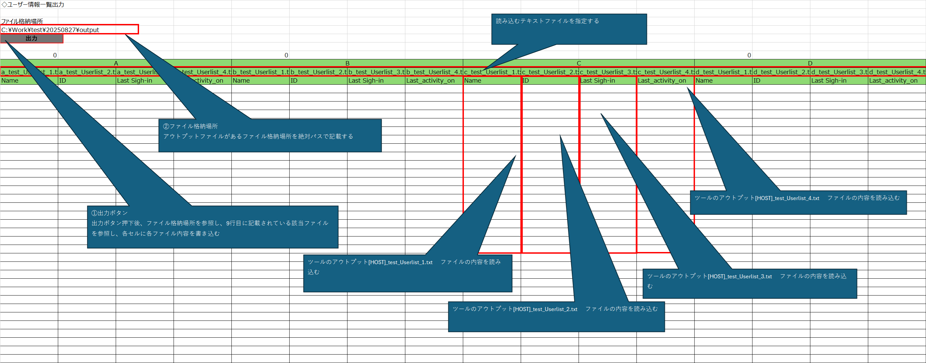
7. デモ （スクリーンショット）
設定セルの説明

Slide 10
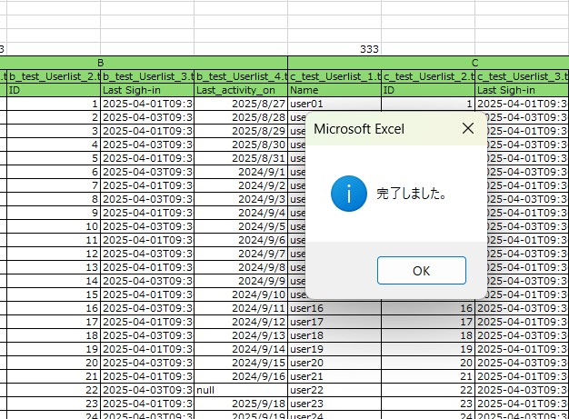
7. デモ （スクリーンショット）
完了メッセージ

Slide 11
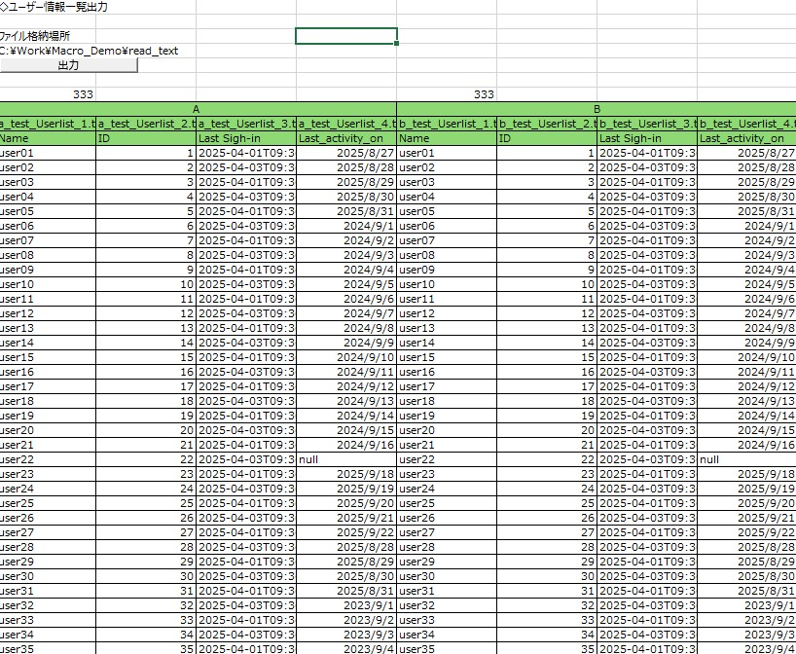
7. デモ （スクリーンショット）
取り込み後の表

Slide 12
8. コードの要点（ハイライト）
ファイル走査：FileSystemObject / Dir関数
文字コード対応：ADODB.Stream など
高速化：ScreenUpdating / Calculation / Events の制御
エラーハンドリング：On Error とログ出力
保守性：定数化・関数分割・命名規則

Slide 13
9. 再利用方法・適用範囲
貼り付け開始セル、区切り、文字コード、スキップ条件をパラメータ化
複数列マッピング（列名→出力列）の表で設定
テンプレート化して他案件でも使い回し
ログ監査、テスト仕様書整形など横展開

Slide 14
10. 制約・リスクと対策
リスク | 対策
文字コード混在 | 事前正規化/自動判定。不明時は隔離ログ
巨大ファイル | 分割/バッチ処理。進捗表示と計算抑止
先頭ゼロ喪失 | 文字列貼付。列書式固定

Slide 15
11. 今後の拡張
UI（フォーム）追加：入力や設定を対話的に
前処理/後処理：正規表現クリーニング、集計ピボット自動作成
Python連携：高速IOや自然言語処理での前処理
自動テスト：サンプルデータで回帰確認

